Slide 1

БАНКОВСКИЕ ГАРАНТИИ
ОТЧЁТ ПО ПРОДАЖАМ
Период 01.09.2025—07.09.2025
01.09.2025 — 07.09.2025

Slide 2
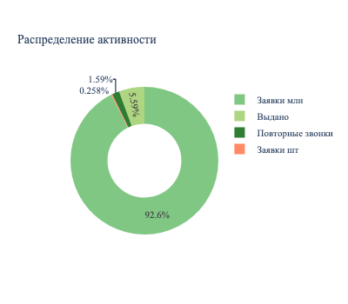
Ключевые показатели команды
Показатель | План | Факт | Конв (%)
Повторные звонки | 164 | 111 | 67,7%
Заявки, шт | 16 | 18 | 112,5%
Заявки, млн | 204,0 | 646,0 | 316,7%
Одобрено, млн | — | 186,0 | —
Выдано, млн | — | 39,0 | —
Новые звонки | — | 186 | —

Slide 3
Анализ и рекомендации
За период 01.09.2025—07.09.2025 количество перезвонить по заявкам составило 111 из 164 (67,7%), что свидетельствует о высокой конверсии. Количество обработанных заявок превысило плановое на 12,5% (18 из 16). Однако объём одобренных гарантий (186 млн) значительно превышает выданный (39 млн).
Узкое место: низкий процент выдачи гарантий по отношению к одобренным.
На неделю:
1. Проанализировать причины низкой выдачи по одобренным заявкам.
2. Оптимизировать процесс выдачи гарантий для сокращения разрыва между одобрением и выдачей.
3. Провести встречу с отделом обработки заявок для обсуждения текущих проблем и выработки решений.

Slide 4
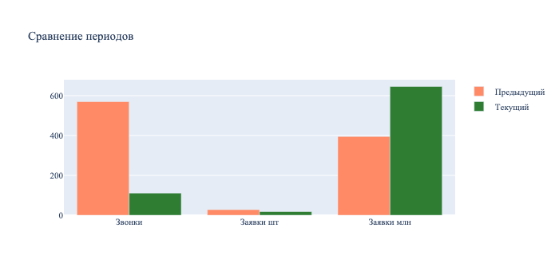
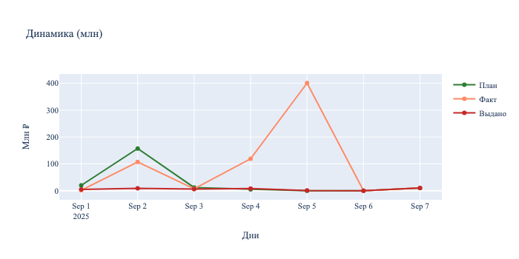
Сравнение с предыдущим периодом

Slide 5
Рейтинг эффективности
🏆 ЛИДЕРЫ ПЕРИОДА
⚠️ ТРЕБУЮТ ВНИМАНИЯ
1. Туробов
1. Воробьев
2. Бариев
2. тест

Slide 6
Результаты по менеджерам
Менеджер | Звонки | Заявки шт | Заявки млн | Выдано млн
Бариев | 10/22 | 1 | 100,0 | 1,0
Воробьев | 23/41 | 3 | 200,0 | 5,0
Шевченко | 8/8 | 4 | 117,0 | 1,0
Туробов | 5/7 | 5 | 212,0 | 21,0
Романченко | 55/66 | 2 | 7,0 | 1,0
тест | 10/20 | 3 | 10,0 | 10,0

Slide 7
Индивидуальные показатели
Бариев
Воробьев
Шевченко
📞 10 • 📝 1 • 💰 100,0
📞 23 • 📝 3 • 💰 200,0
📞 8 • 📝 4 • 💰 117,0
Туробов
Романченко
тест
📞 5 • 📝 5 • 💰 212,0
📞 55 • 📝 2 • 💰 7,0
📞 10 • 📝 3 • 💰 10,0

Slide 8
Динамика ключевых метрик

Slide 9
Выводы и рекомендации
🎯 КЛЮЧЕВЫЕ ВЫВОДЫ:
За период с 01.09.2025 по 07.09.2025 количество перезвонить по заявкам составило 111 из 164 (67,7%), что является положительным результатом. Однако количество обработанных заявок превысило плановое (18 из 16, 112,5%) и сумма заявок значительно выше ожидаемой (646,0 из 204,0, 316,7%).
Узкое место: необходимо оптимизировать процесс обработки заявок для соответствия плановым показателям.
На неделю:
1. Проанализировать причины превышения плановых показателей по заявкам.
2. Скорректировать процессы обработки заявок для достижения плановых показателей.
3. Провести анализ эффективности работы отдела и выявить возможности для оптимизации.
📌 СЛЕДУЮЩИЕ ШАГИ:
• Усилить работу с отстающими
• Масштабировать успешные практики
• Оптимизировать процессы

